Slide 1
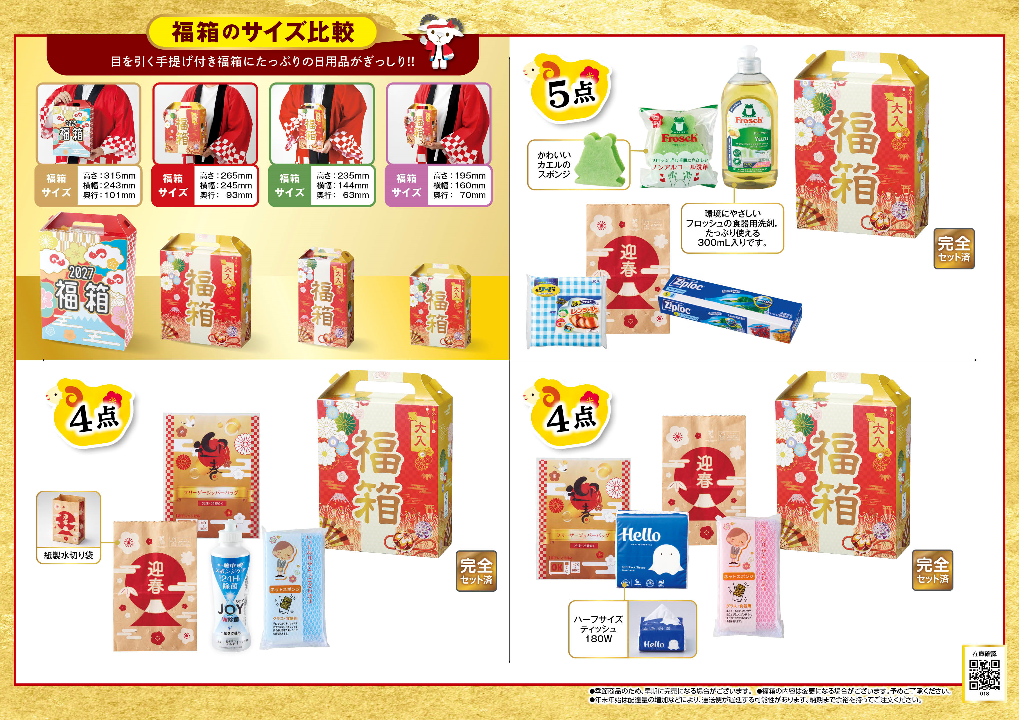

福箱 もらってうれしい日用品5点セット
61395
398
別
ご提供価格
￥
税
受注単位個装形態
30セット
化粧箱（195×160×70mm）
カートン割れ不可
出荷開始日：11月2日（月）
福箱 心ばかり
福箱 ほんの気持ち
日用品4点セット
日用品4点セット
61394
298
61393
198
別
別
ご提供価格
￥
税
ご提供価格
￥
税
18
受注単位 30セット
個装形態 化粧箱（195×160×70mm）
受注単位 30セット
個装形態 化粧箱（195×160×70mm）
カートン割れ不可
出荷開始日：11月2日（月）
カートン割れ不可
出荷開始日：11月2日（月）

